Slide 1
第7屆第4次定期會 業務工作簡報
金門縣稅務局
109年11月

Slide 2
簡報大綱
壹、稅收績效
貳、稅務執行概況
參、今後努力方向
肆、結語

Slide 3
壹、稅收績效1/3
各項稅捐徵收統計與上年同期比較(108.1~108.9及109.1~109.9)
稅別 | 本年(109.1~109.9)稅收 |  |  | 徵起 百分比 | 與上年(108.1~108.9)比較
 | 預算數 (1) | 分配預算數 (2) | 本期實徵數 (3) | (3)/(1) | 上期實徵數 (4) | 增減數 (3)-(4) | 增減% (3)/(4)-1
總計 | 507,950 | 417,726 | 376,112 | 90.04% | 414,234 | -38,123 | -9.20%
地價稅 | 25,000 | 126 | 1,659 | 1316.78% | 1,192 | 467 | 39.20%
土地增值稅 | 231,250 | 175,000 | 123,626 | 70.65% | 158,102 | -34,466 | -21.80%
房屋稅 | 82,000 | 81,700 | 72,838 | 89.15% | 85,191 | -12,353 | -14.50%
使用牌照稅 | 143,000 | 140,200 | 155,834 | 111.15% | 146,695 | 9,139 | 6.23%
契稅 | 5,500 | 4,500 | 5,884 | 130.76% | 7,187 | -1,303 | -18.13%
印花稅 | 20,000 | 15,300 | 15,329 | 100.19% | 14,913 | 416 | 2.79%
娛樂稅 | 1,200 | 900 | 932 | 103.55% | 954 | -22 | -2.29%
․較分配預算數短徵4,161萬4千元
․與上年度同期實徵數4億1,423萬
4千元比較，減少3,812萬3千元
․土地增值稅、房屋稅較上年同期
分別減少21.80%、14.50%

Slide 4
壹、稅收績效2/3
各項稅捐徵收統計與上年同期比較(108.1~108.9及109.1~109.9)
-21.80%
-14.50%
(千元)

Slide 5
壹、稅收績效3/3
各項稅捐解繳各庫統計(截至109年9月)
109年1月1日至109年9月30日止 單位：千元
庫別 稅別 | 縣庫 | 縣統籌庫 | 鄉鎮庫 | 中央 | 總計
總計 | 300,036 | 16,076 | 35,272 | 24,727 | 376,112
地價稅 | 830 | 332 | 498 |  | 1,659
土地增值稅 | 98,909 |  |  | 24,727 | 123,636
房屋稅 | 29,135 | 14,568 | 29,135 |  | 72,838
使用牌照稅 | 155,834 |  |  |  | 155,834
契稅 |  | 1,177 | 4,707 |  | 5,884
印花稅 | 15,329 |  |  |  | 15,329
娛樂稅 |  |  | 932 |  | 932

Slide 6
貳、稅務執行概況1/18
落實為民服務，強化便民措施(1/7)
（一）全功能櫃檯化作業，提供72項簡捷便民服務
109年截至9月底止，受理22,908件，較108年同期的2,090件略增3.70%，落實一處收件，全程服務。
（二）因應COVID-19(新冠肺炎)，本局基於「租稅法定主義」研擬產業紓困措施，訂定娛樂稅查定課徵業者可
申請核實調降娛樂稅，待疫情趨緩、營收恢復後，由本局再適時調回；截至109年6月底止，共29間業者
申請並經本局核定，每月減徵娛樂稅1萬8,896元。
109年4月中疫情日趨嚴峻，民眾大幅減少娛樂活動，簽奉縣府核定，於109年4月14日宣布「溯自109年1
月15日起全面主動減徵金門縣娛樂稅30%」之紓困政策，以協助業者度過困境，達成本縣「穩就業」、
「助企業」及「興產業」之紓困目標，並加速辦理退還1-3月業者已納娛樂稅計159筆，金額5萬2,603元，
讓業者、人民有感。
隨著國內疫情趨緩，中央流行疫情指揮中心自109年6月7日起啟動防疫新生活，解除多項防疫禁令，一般
民生消費逐步恢復正常，縣內各業生意好轉，營收亦逐步恢復，乃自109年7月1日起停止全面主動減徵本
縣娛樂稅(含業者申請案件)，回復原課徵娛樂稅稅額。
穩就業
助企業
興產業

Slide 7
貳、稅務執行概況2/18
落實為民服務，強化便民措施(2/7)
（三）辦理受新冠肺炎影響之地區觀光旅館業、旅館業、營利事業、遊覽車客運業及小客車租賃業紓困措施。
辦理觀光旅館業及旅館業，營利事業核實按使用情形減徵109年房屋稅：
109.4.10完成地區14家旅館業，2家營利事業核實減徵109年3-6月份之房屋稅66萬5,679元。
109年7、9月份核實減徵2家營利事業110年全年房屋稅計74萬8,529元。
受理地區旅館業及營利事業共8家26筆109年房屋稅延期分期繳納，核定延期分期繳納稅額計1,298萬6,203元。
配合交通部補貼遊覽車客運業及小客車租賃業109年使用牌照稅作業，本局於109年4月1日及109年10月5日
完成補貼本地區109年上、下期開徵之使用牌照稅百分之五十作業，上期計有17輛租賃小客車，下期計有遊
覽車7輛，租賃小客車24輛獲得該項補貼，金額分別為3萬8,362元及6萬172元。

Slide 8
貳、稅務執行概況3/18
落實為民服務，強化便民措施(3/7)
（四）推動工商、稅捐一站式服務
為落實簡政便民施政理念，並以民眾角度檢討及整合服務流程，透過跨機關合作通報機制，縣府團
隊再次跨機關整合，109年3月27日由縣府建設處、金門縣稅務局與國稅局研商對接，擴大服務項目
，推動「工商、稅捐一站式服務」。
自4月16日起提供金門縣商業登記、稅籍登記及娛樂業代徵娛樂稅一站式服務，讓民眾免舟車勞頓之
奔波，達一處收件全程服務，展現政府一體價值，擴大服務效益，減少民眾於機關間往返，共同營
造有行動力的政府，提供鄉親更貼心的服務。
（五）推動不動產移轉一站式服務9月1日正式服務
為提升不動產移轉申辦效率，財政部與內政部跨機關整合，推動不動產移轉一站式服務系統，本縣
於109年9月1日上線，為讓民眾熟悉操作流程，於109年8月27日宣導說明會，現場有地政士、記帳士、
各士助理等報稅代理人及一般民眾約70餘人參加。上線後民眾享有24小時不打烊便捷服務，可線上
自行辦理不動產移轉，達到多用網路、少走馬路的目標。

Slide 9
貳、稅務執行概況4/18
落實為民服務，強化便民措施(4/7)
（六）四大便民措施新上路、9月16日起繳納地方稅更便利
1.開放非本人名義持有之信用卡繳納稅款。
2.擴大行動支付工具繳稅項目。
3.便利商店代收稅款限額提高為每筆新臺幣3萬元。
4.開放便利商店代收非現金支付工具繳納稅款。
本局已透過新聞稿及懶人包，縣府和本局網站、FB粉絲專業、LINE群組及金門日報等，週知鄉親。
（七）土地增值稅、契稅簡易案件，快速發單
簡易案件快速發單，採隨到隨辦，以縮短審核流程，109年截至9月底止，受理申報案件3,837件，其
中96.99％之申辦案件均能在2個工作日辦竣取件，與108年同期96.1%相當。

Slide 10
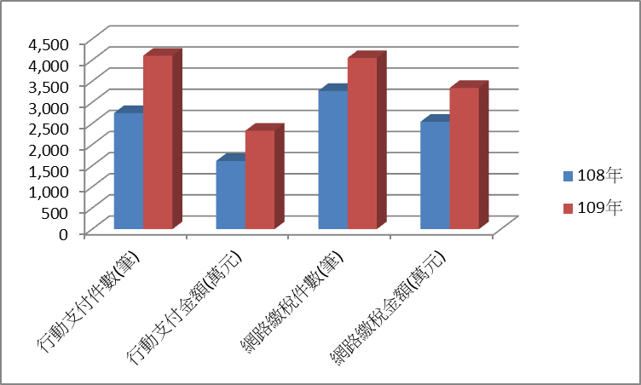
貳、稅務執行概況5/18
落實為民服務，強化便民措施(5/7)
（八）提供多元化繳納管道及e化繳稅
為了方便納稅義務人繳稅，除了至金融機構、便利超商繳稅外，近年本局積極推動e化繳稅，像行動
支付繳稅、網路繳稅等。
行動支付方面：109年截至9月底止，行動支付繳稅計4,106筆，金額為2,330萬5,121元；較108年同
期2,749筆,金額1,615萬1,153元，筆數成長49.36%；金額成長44.29%。
網路繳稅方面：109年截至9月底止，網路繳稅計4,053筆,金額3,344萬6,067元；較108年同期3,275
筆,金額2,543萬3,052元，筆數成長23.76%；金額成長31.51%。
年度 項目 | 108年截至9月底止 | 109年截至9月底止 | 增減 百分比
行動支付筆數(單位：筆) | 2,749 | 4,106 | +49.36%
行動支付金額(單位：元) | 16,151,153 | 23,305,121 | +44.29%
網路繳稅筆數(單位：筆) | 3,275 | 4,053 | +23.76%
網路繳稅金額(單位：元) | 25,433,052 | 33,446,067 | +31.51%

Slide 11
貳、稅務執行概況6/18
落實為民服務，強化便民措施(6/7)
（九）「飛躍稅務通跨區服務」便民措施
109年截至9月底止共受理計1,021件，較108年同期的
945件成長8.04%
透過「飛躍稅務通」跨縣市便民服務辦理退稅案件滿意
度調查結果，截至109年9月底至發放問卷數641件，非
常滿意97.73%，滿意2.27%。108年同期發放問卷數586
件，非常滿意84%，滿意16%，非常滿意提升13.73%。

Slide 12
貳、稅務執行概況7/18
落實為民服務，強化便民措施(7/7)
（十）主動關懷輔導鄉親申辦各項優惠減免事宜，落實為民服務
109年截至9月底止輔導民眾申辦離島免稅車輛計2,305輛較108年同期的2,675輛，負成長13.83%；
身心障礙免稅車輛219輛增至241輛，略為成長，自用住宅核准案計由122件減少至89件。
（十一）整合跨機關資源主動服務鄉親
109年截至9月底止輔導在民營弘福、安豐汽車檢驗廠驗車資料，發函輔導辦理離島免稅298輛較
108年同期的263輛，成長13.30% ，核定完離島免稅63輛，提供優質且便民之服務。

Slide 13
貳、稅務執行概況8/18
健全稅籍清查，維護租稅公平(1/2)
(一) 訂定年度房屋稅稅籍及使用情形清查計畫
為健全房屋稅籍資料之正確性及課稅公平性，訂定109年度房屋稅稅籍及使用情形清查計畫，針對新
、增、改建房屋、使用情形、減免案件、適用稅率等為清查重點，總共清查房屋3,057棟，因使用情
形變更及增改建部分計146件，稅額增加24萬1,168元，除增加稅收確保房屋稅籍資料正確性外，並維
護租稅公平。
(二) 娛樂稅稅籍清查
109年截至9月底止，申請設立稅籍23件、變更稅籍35件及停歇業登記9件，娛樂業計68家，辦理稅籍
清查，俾維護租稅公平。

Slide 14
貳、稅務執行概況9/18
健全稅籍清查，維護租稅公平(2/2)
(三)訂定109年地價稅稅籍及使用情形清查計畫
1.針對核准之自用住宅用地為對象，查核地上建築物所有權營業狀況及查核戶籍設立情形。
2.清查農舍變更為與農業經營無關使用之土地，先行勾稽核對，再逐筆實地清查履勘。
3.針對特別稅率用地、減免稅地及課徵田賦土地為清查重點，截至109年9月底止共清查2,557筆，改按一般
用地稅率課徵地價稅480筆，地價稅增加20萬9,198元，有效查核遏止逃漏稅，維護租稅公平，促進誠實申
報納稅，增裕庫收。
4.查核地上有建物之土地尚未課徵地價稅之土地改課地價稅。
5.本於「愛心辦稅」、「服務到家」，主動清查「農業區」、「保護區」之「雜」地目土地1萬3,876筆，經
查都市計畫使用分區實際編定為「農業區」、「保護區」計2,053筆，截至109年9月底止實地清815筆，改
課田賦407筆，109年地價稅稅額減徵22萬5,129元。其中408筆農地已興建房屋或鋪設水泥地，未作農地使
用，仍按一般用地稅率課徵地價稅，預計109年底清查完竣。
愛心辦稅
服務到家

Slide 15
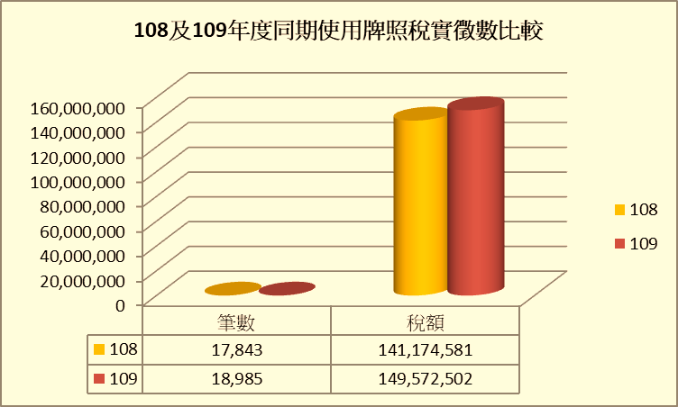
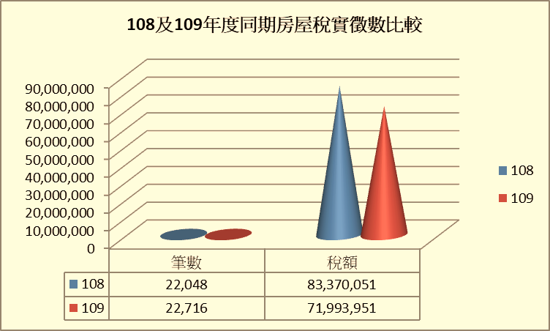
貳、稅務執行概況10/18
強化稅課稽徵，落實工作績效(1/4)
使用牌照稅
109年截至9月底止，較108年同期成長5.95%
房屋稅
109年截至9月底止，較108年同期減少13.99%，因疫情影響
，業者申請部分樓層關樓停用、及延期或分期繳納稅捐所致。

Slide 16
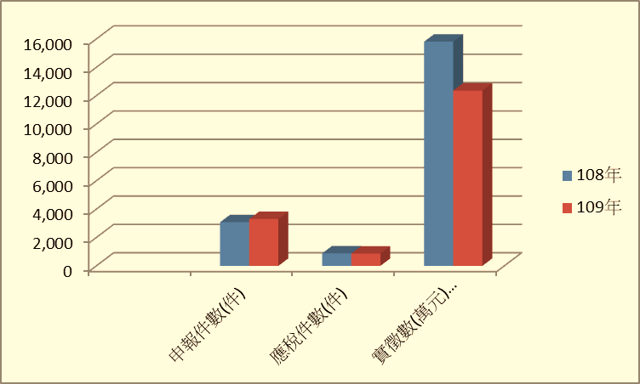
貳、稅務執行概況11/18
強化稅課稽徵，落實工作績效(2/4)
土地增值稅
109年截至9月底止，達年度預算數70.65%。
期間 項目 | 108年截至9月底止 | 109年截至9月底止 | 增減 百分比
申報件數 | 3,081件 | 3,306件 | +7.3%
應稅件數 | 882件 | 871件 | -1.25%
實徵數 (本年+以前-退稅) | 1億5,810萬1,635元 | 1億2,363萬5,803元 | -21.8%

Slide 17
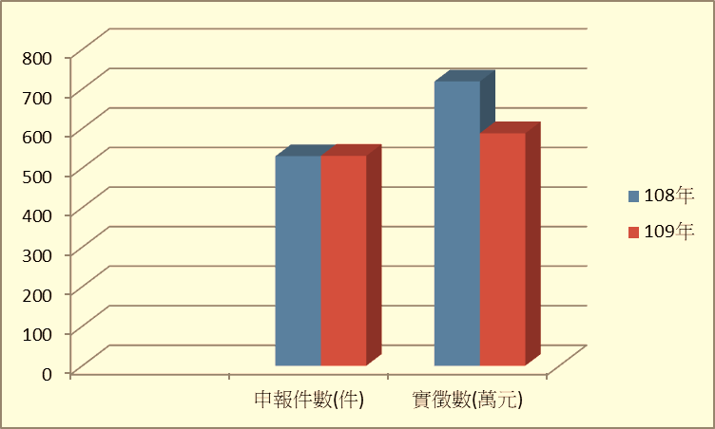
貳、稅務執行概況12/18
強化稅課稽徵，落實工作績效(3/4)
契稅
109年截至9月底止，達整年預算550萬之106.98%。
期間 項目 | 108年截至9月底止 | 109年截至9月底止 | 增減 百分比
申報件數 | 530件 | 531 | +0.19%
實徵數 (本年+以前-退稅) | 718萬7,266元 | 588萬4,103元 | -18.13%

Slide 18
貳、稅務執行概況13/18
強化稅課稽徵，落實工作績效(4/4)
印花稅
運用建管單位開(竣)工通報、採購招標所函送決標資料及工程會決標公告資料等，函查營造廠商及得標廠商備
妥相關資料，辦理印花稅查核。108年計函查481家廠商，共1,399筆課稅資料，已核銷986筆，查驗稅額812萬
餘元；109年截至9月底止計函查478家廠商，共617筆課稅資料，已核銷523筆，查驗稅額283萬餘元。
109年截至9月底止，印花稅實徵數為1,532萬8,619元，達分配預算數1,530萬元之100.19%，達年度預算數2,000萬
之76.64%。
達分配預算100.19%
達預算76.64%

Slide 19
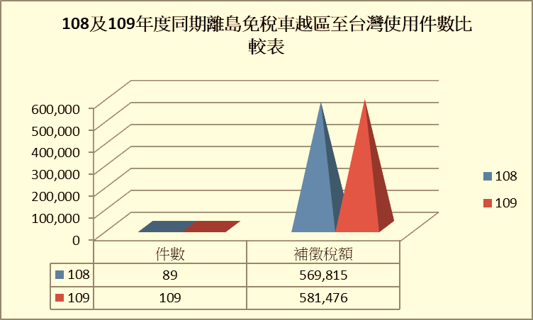
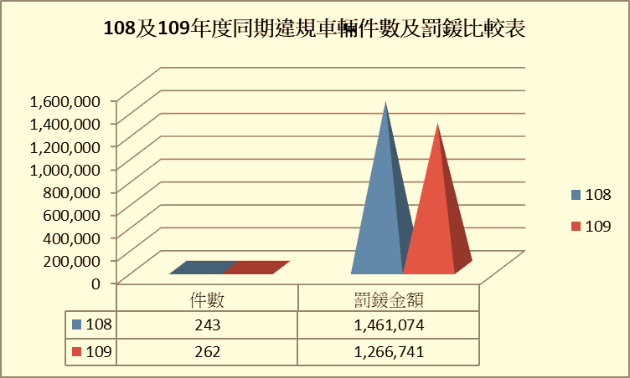
貳、稅務執行概況14/18
加強違章漏稅查緝，積極清理欠稅移送執行(1/3)
(一) 查核離島免稅車越區使用，恢復課稅以維稅制公平
越區至台灣本島使用恢復課稅部分：
109年截9月底止計有109輛，補徵稅款58萬1,476元較108年
同期的89輛，補徵稅款56萬9,815元，金額成長2.05%。
查核本轄車輛在台灣違規使用恢復課稅部分：
109年截至9月底止計有262輛，補徵稅款55萬6,874元較108
同期的245輛補徵稅款77萬1,998元，負成長72.13%。另109
年處以罰鍰262件計126萬6,741元，較108年同期243件計146
萬1,074元，負成長13.30%，顯示經本局積極宣導，車輛越
區在台灣違規使用情形減少所致。

Slide 20
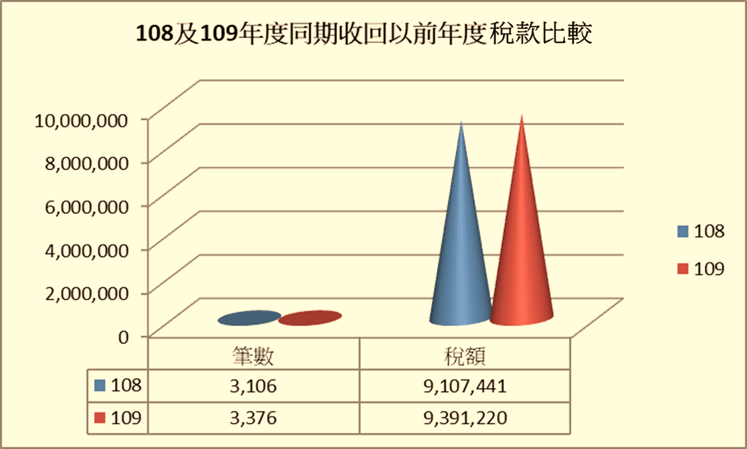
貳、稅務執行概況15/18
加強違章漏稅查緝，積極清理欠稅移送執行(2/3)
(二) 積極清理舊欠防止新欠，維護租稅公平，端
正納稅風氣，富裕庫收：
截至109年9月止收回以前年度房屋稅、牌照
稅及地價稅款計3,376筆稅額939萬1,220元，
較108年3,106筆稅額910萬7,441元，筆數成長
8.69%，稅額成長3.12%。

Slide 21
貳、稅務執行概況16/18
加強違章漏稅查緝，積極清理欠稅移送執行(3/3)
(三) 秉持「依法納稅是義務、合法節稅是權利、主動退稅是責任」之服務理念
全面運用電腦檢核納稅人所繳納之稅款，如發現重複繳納或溢繳情形者，均能主動辦理退稅，以維護納稅
人的權益，109年截至9月底止核退1,432件，金額857萬餘元。
依法納稅是義務
合法節稅是權利
主動退稅是責任

Slide 22
貳、稅務執行概況17/18
落實稅務資訊ｅ化，提供安全便捷服務
(一)整合現有資訊，擴大與內政部、財政資訊中心、各區國稅局等單位網路連結，執行戶役政系統及國地稅資
訊交查作業，有效運用戶政、地政、勞健保等資料，查詢欠稅人地址，取具送達回證，藉以遏止逃漏，維
護租稅公平。
(二)落實資通安全管理制度(ISMS)，以防範潛在資安威脅，提升本局資通安全防護水準，並藉由教育訓練加強
員工資安認知及安全意識，並辦理資安健診及滲透測試，以符資安等級B級公務機關規範，確保本局資通安
全維護資料之機密性、完整性、可用性，109年本局ISMS證書持續有效，提升稅務資訊安全及維護民眾權
益。
(三)配合財政部電子化政府雲端計畫，建構財稅雲的智慧地方稅服務平台，啟動賦稅再造更新計畫，辦理資訊
設備汰換更新，提昇稽徵作業效率。

Slide 23
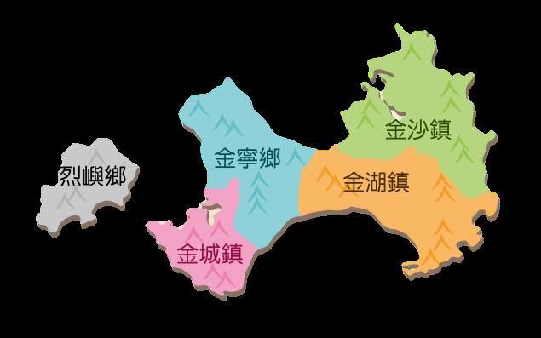
貳、稅務執行概況18/18
加強租稅宣導教育，建構優良租稅環境
(一)善用官網、社群、FB等電子媒體，發布新聞稿或懶人包，有效宣揚稅政，109年截至9月底止發布289則，較
108年同期193則，成長49.74%，成效良好，讓政府便民、利民服務措施，適時提醒民眾善加利用。
(二)為提高民眾對本局FB粉絲專頁之關注，自108年10月起藉由每月不同主題舉辦抽獎活動，積極提升本局FB粉
絲專頁總按讚次數及總追蹤人數，109年截至9月底為3,993人，較108年底1,381人，成長189.14%，成效良
好，將持續推廣，俾本局政策推動與活動行銷，亦讓民眾易獲取各項稅務即時訊息。
(三)租稅宣導:109年1至9月計辦理12場次租稅宣導。

Slide 24
參、今後努力方向1/3
一、持續推動不動產一站式移轉服務，可線上自行辦理不動產移轉，申報方式更多元。
二、持續宣導便利商店代收稅款限額提高、開放非現金支付工具及非本人名義持有之信
用卡繳納稅款，擴大行動支付工具繳稅項目，便民措施再升級。
三、辦理課稅資料掃描回溯建檔作業，稅務資料數位化，妥善保管與應用，以快速調閱
案件，縮短承辦時間，提升行政效率。
四、積極推動資訊e化與資通安全，確保稅課資料安全與民眾權益。

Slide 25
參、今後努力方向2/3
五、宣導長期持有土地可減徵增值稅，輔導契稅申報及辦理簡易案件快速取件。
六、蒐集稅課資料，辦理印花稅應稅憑證檢查，及娛樂稅稅籍持續清查作業。
七、加強租稅宣導教育宣導，建構優良租稅環境。
八、清查供公共使用之既成巷道及騎樓用地，並輔導納稅義務人申辦減免地價稅。

Slide 26
參、今後努力方向3/3
十一、持續推動簡政便民服務及跨縣市便民服務飛躍稅務通－全國攏總通業務。
九、賡續稅籍清查，健全稅籍資料。
十、加強防止新欠、清理舊欠，提升欠稅徵起績效。

Slide 27
肆、結語
追求「簡政便民與實現稅務跨域服務的理念」一向是本局秉持的服務原則，面對外在環境的快速變遷，科技資訊日新月異及鄉親要求提供更多元、快捷、便捷的服務，稅務工作亦應與時俱進，營造更優質的租稅環境。秉持主動服務到家的精神，以「主動關懷」的方式，提供跨域服務、協助民眾辦理減免，及以網路替代馬路，讓民眾有感之核心價值，在愛心辦稅、優質服務的基礎上，追求卓越與創新。並配合「納稅者權利保護法」實施，本局逐步落實，將提供納稅人必要的諮詢與協助，以保障賦稅人權，實現公平課稅。。
未來冀在各位議員女士、先生的鼓勵及匡正下，本局全體同仁將繼續為民服務，最後敬祝大會成功，各位議員女士、先生，身體健康、萬事如意！

